Slide 1
Сади і парки Англії
Учениці 11-Б класу
Лавренчук Ірини

Slide 2
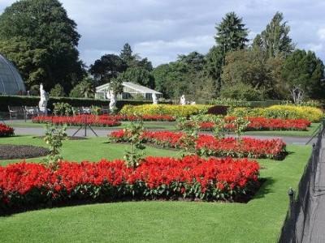
1. Королівський ботанічний сад Кью-Гарден . Визнано найкрасивішим парком Лондона. Тут знаходиться найбільша колекція живих рослин. Люди приходять в Кью-Гарден, щоб провести тут цілий день, з фотоапаратами . У січні в саду можна спостерігати цвітіння камелій. У Кью - Гарден 3 великі оранжереї: Будинок пальм, Дім помірного клімату та Оранжерея принцеси Уелльського.

Slide 3
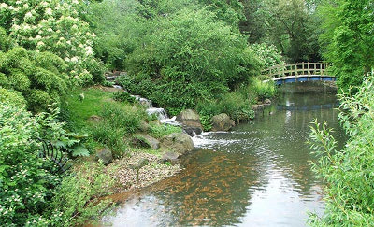
2. Іджент Парк , Розташований між Вестмінстер і Кемденом. Це один з головних королівських парків Лондона, в старі часи ці емлі ставилися до мисливських угіддях Генріха 8. Тут же розташовується Лондонський зоопарк і приватна резиденція президента США. У парку можна орендувати поля під гольф і регбі. Беджбері Пінетум - одне і найкрасивіших місць, парк розташовується в Кенті. Тут знаходяться кращі колекції хвойних Великобританії. На території знаходяться озера і сади. Саду сера Гарольда Хіллієр трохи більше півстоліття, але тут вже собрлась колекція рослин, що налічує 42 000 видів. Гордість саду - горіх гамамеліс, вирощуванням якого захоплювався сер Гарольд.

Slide 4
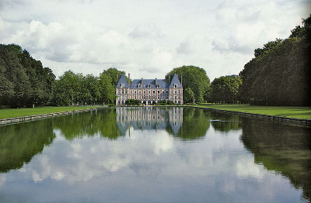
3. Стоурхед втілив у собі творчі дерзання художника Генрі Хору. Фантазія Хору перетворила один з сірих і неріметних місць, зробивши його парком світового значення. Тут дуже багато павільйонів, статуй, бутафорських будов на зразок копії? Римські пантеону або Храму Сонця.

Slide 5
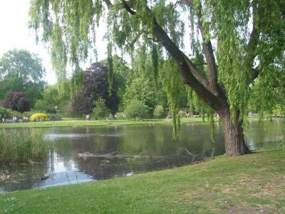
В 4. Оузмурє ви знайдете прекрасні розарії, де зібрано приблизно 2000 видів троянд. Сад, оточений лісами, розташований у Північному Девоні. Початок йому поклала власниця саду леді Енн Беррі, в 1959 році. Вона вивозила з різних країн сорти троянд і садила у себе в саду. У певний момент у неї зібралася пристойна колекція. У 1988 році леді Енн подарувала свій сад англійської Королівському зоологічному суспільству. Всі привезені їй зразки рослин описані в щоденниках.

Slide 6
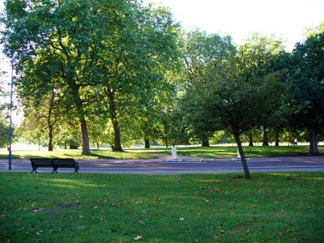
5.Гайд-парк з пов'язаними з нього Кенсингтонськім садами розташовується в самому центрі Лондона. Його назва стала символізувати місце, в якому сміливо можна виражат свої ідеї завдяки наявності Speakers 'Corner, куточка, де завжди виступають оратори і проповідники. Головна визначна пам'ятка парку - озеро, в якому, між іншим, дозволено купання.

Slide 7
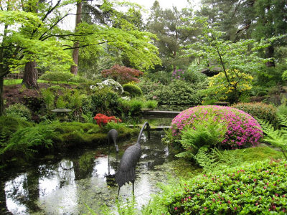
6. В Таттон-парку найбільша виставка квітів в Англії. Сюди приходять, щоб оцінити дизайнерські рішення, дізнатися про останні модні тенденції, наприклад, як краще оформить дворик. Тематика композит вестма різноманітна. Найчастіші відвідувачі - власники заміських будинків.

Slide 8
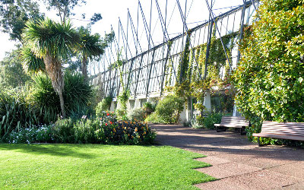
7. Королівський ботанічний сад Единбурга заснований ще в 17 столітті. Це найстаріший з садів Англії. Тут представлена ​​одна з найбільших колекцій рослин з п'яти кліматичних зон. Є навіть азіатський ландшафт. Китайська колекція займає 10% саду.

Slide 9
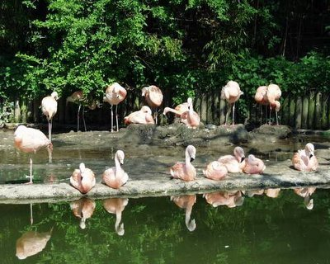
8. Парк дикої природи імені Джеральда Даррелла - це дивовижний куточок, де зібрані рідкісні і вимираючі види тварин. Для них створені всі умови. Тут є приголомшлива колекція приматів, земноводних і рептилій.

Slide 10
Дякую за увагу!

